Slide 1
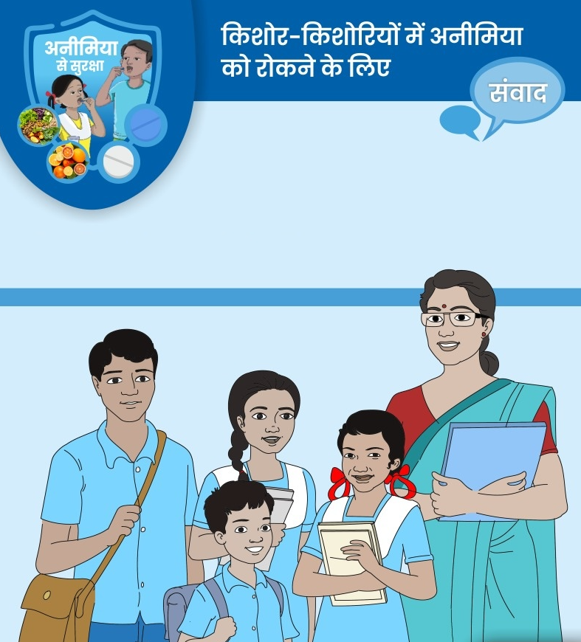
किशोरवयीन मुलांमधील एनिमिया वर प्रशिक्षण
शालेय शिक्षकांसाठी संवाद कौशल्ये
मॉडयूल 1- सत्र 4

Slide 2
सत्र 4
एनेमियाचा प्रतिबंध आणि उपचार

Slide 3
सत्राची उद्दिष्टे
सत्राच्या अंती सहभागी
एनेमियाच्या प्रतिबंध, उपचार आणि नियंत्रणाविषयी चर्चा करतील.

Slide 4
एनेमियावर प्रश्नमंजुषा
पुढील 10 वाक्ये काळजीपूर्वक ऐका
जर तुम्हाला वाटते आहे कि वाक्य बरोबर आहे तर डोक्यावर हात ठेवा
जर तुम्हाला हे वाक्य चुकीचे वाटत असेल तर कंबरेवर हात ठेवा

Slide 5
प्रश्नमंजुषा
1. व्हिटामिन सी आहारातील लोहाच्या शोषण करण्यासाठी शरीराला मदत करते
(बरोबर ) डोक्यावर हात ठेवून उभे राहा
2. पोटातील जंत हे मुलांमध्ये पोषणा व्यतिरिक्त कारणाने होणाऱ्या एनेमियाला कारणीभूत ठरतात/
(बरोबर ) डोक्यावर हात ठेवून उभे राहा
3. श्वास घेणे आणि एनेमिया यांचा काहीही संबंध नाही.
(चूक ) कंबरेवर हात ठेवून उभे राहा शरीरात ऑक्सीजनची कमतरता निर्माण होते आणि त्याने श्वास फुलतो आणि श्वास घेण्यात त्रास होतो
4. लोखंडी भांड्यात स्वयंपाक केल्याने अन्नात लोहाचे प्रमाण वाढते.
(चूक ) कंबरेवर हात ठेवून उभे राहा, याचा कुठलाही पुरावा नाही.
5. असे होऊ शकते कि एनेमिया गंभीर रूप धारण करे पर्यंत त्याची लक्षणे दिसणार नाहीत
(बरोबर ) डोक्यावर हात ठेवून उभे राहा, अनेकदा हलक्या थकव्याकडे दुर्लक्ष होते )

Slide 6
6. एनेमिया झाल्यावर शरीराची त्वचा काळी पडते.
(चूक ) कंबरेवर हात ठेवून उभे राहा, रक्ताचे प्रमाण कमी झाल्याने त्वचा फिकट होते )
7. जेवणासोबत चहा-कॉफी घेतल्याने शरीरात लोहाचे शोषण चांगल्या प्रकारे होते.
(चूक ) कंबरेवर हात ठेवून उभे राहा, कुठल्याही कॅफेन युक्त पदार्थाच्या सेवनाने लोहाच्या शोषणात बाधा निर्माण होते
8. शरीर स्वतः लोहाची निर्मिती करते
(चूक ) कंबरेवर हात ठेवून उभे राहा, लोह हे भोजनातूनच मिळते )
9. शरीरातून अति रक्तस्त्राव झाल्याने एनेमिया होऊ शकतो.
(बरोबर ) डोक्यावर हात ठेवून उभे राहा
10. व्यक्तिगत स्वच्छतेच एनेमियाशी संबंध नाही.
(चूक ) कंबरेवर हात ठेवून उभे राहा, व्यक्तिगत स्वच्छता आणि साफ सफाई यात साबणाने हात धुण्याचाही समावेश होतो. घाणेरड्या हातानी जर काही खाल्ले तर त्याने पोटात जंत होण्याची शक्यता जास्त असते त्याने एनेमिया होऊ शकतो)

Slide 7
एनेमियाच्या कारणांचे पुनरावलोकन करूया
पोषणा संबंधी कारणे
लोहाचे प्रमाण कमी असलेले पदार्थ दैनंदिन आहारात खाणे: नुडल्स, रस्त्यावर मिळणारे पदार्थ, हवाबंद पदार्थ
असंतुलित आहार – पोषक आणि संतुलित आहाराविषयी जागरूकता नसणे
लिंबू, संत्री , आवळे, पेरू यासारखे लोहाचे शोषण वाढवणारी फळे न खाणे
लोहाच्या शोषणात अडथळा आणणारे चहा, कॉफी, सोडा, कॅल्शियम (जसे दुध) जेवणासोबत घेणे

Slide 8
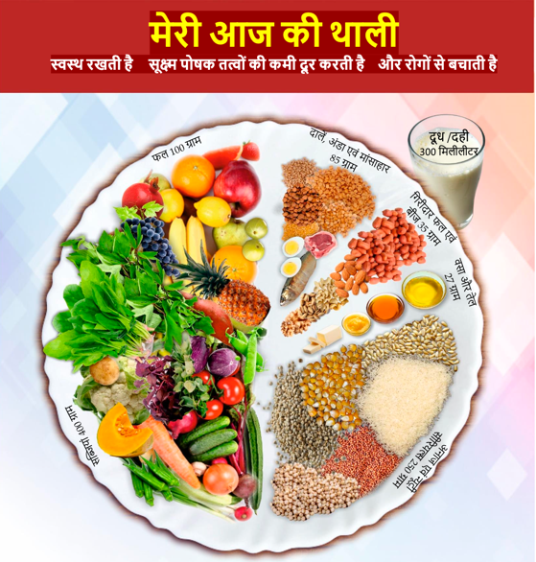
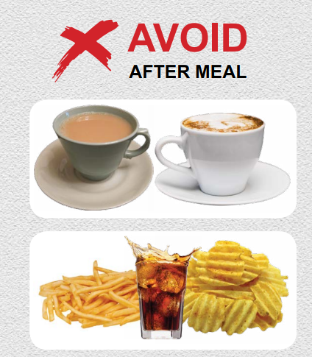
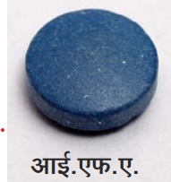
एनेमियाचा प्रतिबंध आणि नियंत्रण
किशोरवयीन मुलांनी हे घ्यावे
रोज लोहाने समृद्ध आहार घ्यावा- त्यात हिरव्या पालेभाज्या व्हिटामिन सी युक्त फळे आणि भाज्या तसेच हिम लोह असलेले पदार्थ जसे मांस मासे अंडी खावे.
आहार संतुलित असावा.
आयएफए ची एक निळी गोळी आठवड्याला एकदा घ्यावी
शरीराला लोह शोषणात मदत करणारे व्हिटामिन सी युक्त पदार्थ जसे लिंबू संत्री आवळे पेरू खावे
किशोरवयीन मुलांनी हे घेऊ नये
लोह शोषणास प्रतिरोध करणारे चहा कॉफी हे पदार्थ आहार सोबत घेऊ नये त्याने लोहाच्या शोषणास बाधा येते.
जेवणाला पर्याय म्हणून फास्ट फूड, स्ट्रीट फूड किंवा हवाबंद पदार्थ खाऊ नये त्यांच्यात पोषण मूल्य नसते

Slide 9
WIFS गोळ्यांचे –डोस
शाळेत जाणाऱ्या 10-19 वयोगटातील किशोरवयीन मुलांना आठवड्यातून एकदा शिक्षक आयएफएची निळी गोळी देतात.
आयएफए गोळीत 60 मिलीग्राम एलेमेंटललोह आणि 500 मायक्रोग्राम फॉलिक एसिड असून त्याला साखरेचे निळे आवरण असते.
शाळेत न जाणाऱ्या 10-19 वयोगटातील किशोरवयीन मुलींना या आयएफएच्या निळ्या गोळ्या अंगणवाडीत दर ३ महीन्यात राष्ट्रीय किशोर आरोग्य कार्यक्रमाच्या किशोरी आरोग्य दिनाच्या वेळी दिल्या जातात.

Slide 10
आयएफए गोळी कशी घ्यावी!
हे करा
हे करू नका
जेवणानंतर एक तासांने गोळी घ्या
पूर्ण गोळी गिळा
गोळी किमान एक ग्लास पाण्यासोबत घ्या
शक्य असल्यास गोळी लिंबू पाण्यासोबत घ्या त्याने गोळीतील लोह शोषून घेण्यास शरीराला मदत होईल
गोळी उपाशीपोटी घेऊ नका
गोळी घेतल्यानंतर एक तास चहा कॉफी
घेऊ नका
गोळी चाऊ नका चघळू नका किंवा तोडून घेऊ नका
जर तुम्हाला जुलाब होत असतील, ताप किंवा सर्दी खोकला असेल किंवा बरे वाटत नसेल तर गोळी घेऊ नका
कॅल्शियम ची गोळी आयएफए गोळी सोबत घेऊ नये
गोळी दुध सोबत घेऊ नये

Slide 11
आयएफए गोळी घेतल्यावर होणारे सौम्य त्रास
त्रास | काय करावे
1. बद्धकोष्ठता | गोळी नेहेमी एक ग्लास पाण्यासोबत घ्यावी
2. मळमळणे | गोळी जेवणानंतर एक तासाने घ्यावी
3. चक्कर येणे | गोळी नेहेमी एक ग्लास पाण्यासोबत घ्यावी
4. पोटात दुखणे | गोळी नेहेमी एक ग्लास पाण्यासोबत घ्यावी
5. काळी विष्ठा | काहीही करायची गरज नाही, गोळीतील लोह शरीरात शोषले गेल्याचे ते लक्षण आहे.

Slide 12
पोषण आणि अन्नघटकांचा समूह
पोषण समूह | कसे मदत करते | अन्न पदार्थ
लोहाने समृद्ध | शरीराला लोहाचा पुरवठा करतात | चणे, हरभरे, चवळी किसमिस, बाजरी मेथी, नागली, कमळ काकडी, अंडी, चिकन, आळिव, शेपू, पत्ताकोबी, मुळ्याची भाजी, हरभऱ्याची भाजी, अळूची पाने, गुळ पालक आणि मटन
प्रथिनाने समृद्ध | शरीरात हिमोग्लोबिन तयार करण्यास आणि वाढवण्यात मदत करते | पनीर, अंडी, दुध, सोयाबीन, फिश, मसूर डाळ, शेंगदाणे, चिकन, काबुली चणे, राजमा, सर्व डाळी आणि मसूर
फोलेटणे समृद्ध | लाल रक्त पेशी तयार करण्यात मदत करते | मासे, मठ, राजमा, सोयाबीन, पालक वालाच्या शेंगा, मोहरीची भाजी, बीट, पिकलेले आंबे आणि भेंडी

Slide 13
पोषण समूह | ते काय कार्य करते | अन्न पदार्थ
लोहाच्या शोषणास मदत करणारे | अन्नातील लोह शरीरात शोषून घेण्याच्या क्रियेला मदत करते वाढवते | व्हिटामिन सी भरपूर प्रमाणात असलेले आवळे, कैरी, लिंबू, पेरू, मोड आलेली कडधान्ये, शेवग्याच्या शेंगा, फुलकोबी, गडद हिरव्या रंगाच्या पालेभाज्या, स्ट्राबेरी, आणि ढोबळी मिरची
लोहाला प्रतिबंध करणारे | लोह युक्त आहारासोबत घेतल्यास त्यातील लोह शोषून घेण्यात बाधा निर्माण करतात | अखंड धान्ये, जसे तृणधान्ये सोयाबीन, मका, दाणे आणि शेंगा यांचे अखंड दाणे तसेच कॅल्शियम आणि कॅल्शियम अधिक प्रमाणात असलेले पदार्थ म्हणजे दुध, दही, चीज, ब्रोकोली, अंजीर( 50 मिलीग्राम पर्यंत सुरक्षित आहेत पण त्यापेक्षा जास्त हानिकारक ठरतात) चहा, कॉफी आणि सोडा

Slide 14
संयुक्ताची पार्टी
संयुक्ता किशोरवयात आली आहे म्हणून तिने पार्टी आयोजित केली आहे
3/4/5 ग्रुप बनवा
मेनू ठरवण्यासाठी अन्न घटकांची बास्केट तुमच्या जवळ आहे
तुमच्या जवळ दोन मिनिट आहेत त्यात तिच्यासाठी एक आरोग्यदायी आणि पोषक मेनू तुम्हाला तयार करायचा आहे
2 स्टार्टर 2 चटण्या 2 सुक्या भाज्या 2 पातळ भाज्या | 2 तोंडी लावण्यासाठी चे पदार्थ 2 सॅलड 2 डेझर्ट 1 पेय

Slide 15
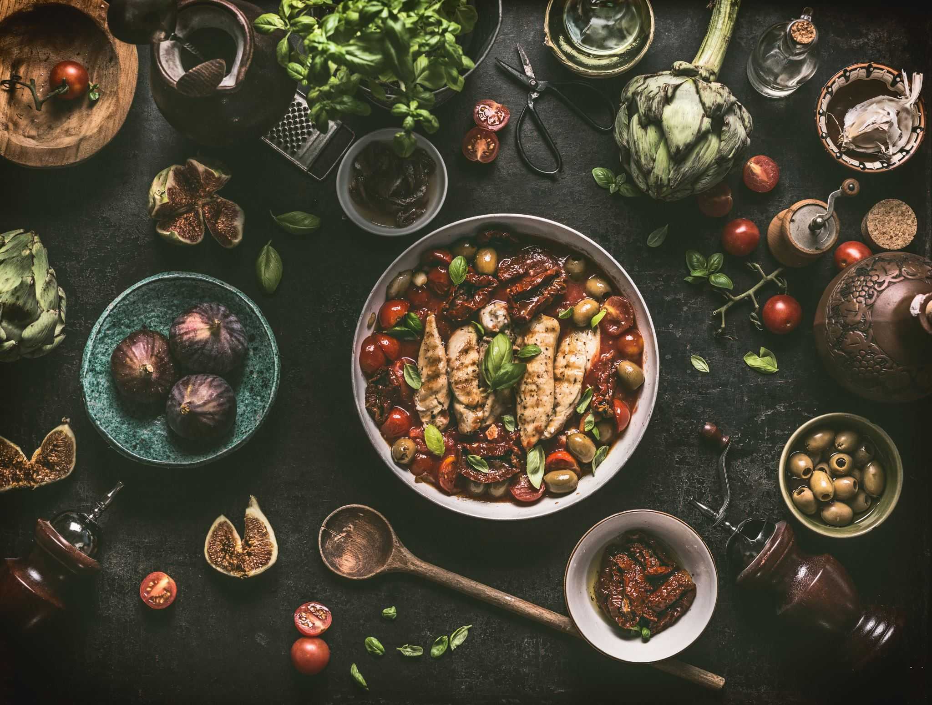
तुमचा मेनू जास्तीत जास्त 200 गुण मिळवणार आहे
चला तर मेनू बनवायला सुरुवात करा.

Slide 16
गुण मोजण्याचे सूत्र
एकूण देण्यात येणारे गुण | गुण | अंतिम गुण
A | #A x 2
B | #B x 5
C | #C x 10
Lemon Add 50
Total Score

Slide 17
संतुलित आहार
तांदूळ, गहू, इतर धान्ये जसे बाजरी, ज्वारी, तसेच बटाटे, गुळ, साखर, तेल तूप
उर्जा देणारे अन्नपदार्थ हे कार्यक्षम राहण्यास मदत करतात
हिरव्या पालेभाज्या जसे पालक, मेथी, पुदिना, मोहरीची भाजी, फळभाज्या जसे गाजर, दुधीभोपळा, लाल भोपळा, पेरू, टमाटे, आणि आंबट फळे जसे संत्री, पपई, लिंबू इत्यादी
शरीराचे रक्षण करणारे पदार्थ जे आजारापासून वाचवतात, रोग जंतूंचा प्रतिकार करतात
शरीराच्या वाढीला मदत करणारे पदार्थ जे किशोरावस्थेतील मुलामुलींमधीलवाढीला मदत करतात
डाळी जसे: मसूरची डाळ, शेंगा, मटार , शेगदाणे, बिन्स, दुध, अंडी, मांस इत्यादी तसेच मोड आलेली कडधान्ये, हे शरीरातील व्हिटामिन सी चे प्रमाण वाढवते

Slide 18
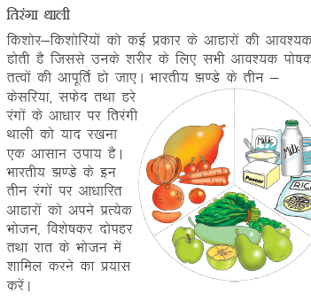
संतुलित आहार
 | नारंगी रंगाची फळे आणि अन्न पदार्थ
 | कर्बोदके, पांढरे पदार्थ जसे दूध आणि दुग्धजन्य पदार्थ
 | हिरव्या पालेभाज्या

Slide 19
एनेमियाच्या कारणांचे पुनरावलोकन करू या
पोषणा व्यतिरिक्त इतर कारणे :
पाळीच्या काळात होणाऱ्या अति रक्तस्त्रावाने होणारी रक्ताची हानी
जंत संक्रमणामुळे शरीरातील लोहाचे प्रमाण कमी होणे. काही चुकीच्या सवयींमुळे शरीरात जंतांचे संक्रमण होण्याचा धोका वाढतो.-
व्यक्तिगत स्वच्छतेच्या सवयी जसे नखे वेळोवेळी न कापणे
काहीही खाण्यापूर्वी हात न धुणे
ज्या ठिकाणी जंताचे संक्रमण होण्याचा धोका आहे अश्या ठिकाणी खेळणे
मुलींचे लहान वयात लग्न आणि त्यांची वारंवार होणारी गर्भधारणा
मलेरिया आणि डेंगूचे संक्रमण

Slide 20
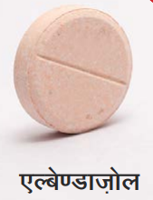
एनेमिया रोखण्याचे मार्ग
1 ते 19 या वयोगटातील मुलांना एल्बेंडाझोलची जंतनाशक गोळी दिली जाते
एल्बेंडाझोलची गोळी राष्ट्रीय जंत नाशन अभियानात दर सहा महिन्याला दिली जाते.
या गोळ्या शासकीय शाळामधून आणि अंगणवाडी केंद्रात मोफत दिल्या जातात
जंत होऊ नये म्हणून खालील सवयी अंगीकारण्याचा सल्ला दिला पाहिजे.
साबण आणि पाण्याने हात धुणे – खाण्यापूर्वी, शौचास जाऊन आल्यावर आणि स्वयंपाक करण्यापूर्वी
व्यक्तिगत स्वच्छता – नखे लहान आणि स्वच्छ ठेवणे, रोज अंघोळ करणे, स्वच्छ कपडे घालणे
शौचास जातांना, खेळायला आणि बाहेर जातांना पादत्राणे घालावी.
शौचालय स्वच्छ ठेवावे जेणेकरून जंतांचा प्रसार होणार नाही.
मुलींनी नेहेमी पोषक आणि संतुलित आहार घ्यावा, पाळीच्या काळात तर त्यांनी आहाराची विशेष काळजी घ्यावी.
लहान वयात विवाह आणि गर्भधारणा टाळावी
डेंगू मलेरिया या सारखे आजार होणार नाहीत याची काळजी घ्यावी. त्यासाठी
मच्छरदाणी वापरावी, लांब बाह्यांचे कपडे घालावे, परिसर स्वच्छ ठेवावा.

Slide 21
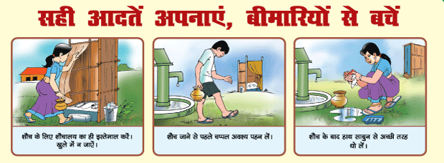
हातांची स्वच्छता केव्हा ठेवलं
अन्नाला स्पर्श करण्यापूर्वी
खाण्यापूर्वी
स्वयंपाक करण्यापूर्वी
कचरा हाताळल्या नंतर
शौचालयाचा वापर केल्यावर
बाहेरून घरात आल्यावर
योग्य सवयी अंगीकारा, आजारांपासून दूर राहा

Slide 22
T3 कॅंप
T3 म्हणजे टेस्ट – ट्रीट – टॉक
T3 हे एक दिवसीय शिबीर असते ज्यात एनेमिया विषयी जन जागृती केली जाते.
T3 शिबिरात 3 टप्पे असतात :
तपासणी (Test)- डिजिटल हिमोग्लोबिन मीटरच्या सहाय्याने तपासणी करणे
उपचार (Treat) – एनेमिया असल्यास तत्काळ उपचार करणे आणि आवश्यकता असल्यास संदर्भित करणे
संवाद (Talk) – लोह, प्रथिने आणि व्हिटामिन सी यांनी समृद्ध आहार घेण्यासाठी प्रोत्साहित करणे, आणि आरोग्यदायी जीवनशैली आत्मसात करण्याचा सल्ला देणे.

Slide 23
शिक्षकांची भूमिका : शाळेत T3 कॅम्पचे आयोजन
T 3 कॅम्प मध्ये शिक्षकांनी मुलांसोबत तपासणी, उपचार आणि समुपदेशनाच्या वेळी जावे.
डॉक्टरांनी उपचाराचे प्रिस्क्रिप्शन वर्गशिक्षकांना द्यावे
T3 कॅम्प नंतर तत्काळ शिक्षकांनी पालकांची गाठभेट घ्यावी आणी त्यांना मुलाच्या एनेमियाच्या स्थितीची माहिती द्यावी.
पालकांना प्रिस्क्रिप्शन द्यावे तसेच त्यांना पुढील तपासणी आणि संदर्भित आरोग्य केंद्रांची माहिती द्यावी.

Slide 24
शिक्षकांची भूमिका : शाळेत T3 कॅम्पचे आयोजन
5. उपचारासाठीच्या आयएफएच्या गोळ्या कॅम्प मध्ये माहिती साठी असून त्या गोळ्या जवळच्या आरोग्य केंद्रात मिळतात
6. पालकांच्या भेटीच्या वेळी त्यांना लोह, प्रथिने आणि व्हिटामिन सी ने समृद्ध आहार विषयी सांगायला हवे, तसेच त्यांना आयएफए च्या गोळ्या घेताना काय करावे आणि काय करू नये या विषयी पण माहिती द्यावी.
7. उपचार पूर्ण झाल्यावर मुलांच्या आरोग्यात किती सुधारणा झाली हे जाणून घेण्यासाठी नजीकच्या आरोग्य केंद्रात जाऊन तपासणी करण्याचा सल्ला पालकांना द्यावा
8. एनेमिया मुक्त भारत कार्यक्रमाच्या नोडल टीचरना आपल्या वर्गातील
मुलांची माहिती द्यावी.

Slide 25
सत्राचा सारांश
एनेमिया पोषण आणि त्याव्यतिरिक्त इतर कारणांनी होऊ शकतो.
संतुलित आहार घ्यायला हवा त्यात व्हिटामिन सी युक्त पदार्थांचा समावेश असावा.
दर आठवड्याला शाळेत मिळणारी आयएफएची निळी गोळी घ्यावी.
दर सहा महिन्याला एल्बेंडाझोलची गोळी घ्यावी.
स्वच्छतेच्या सवयी पाळा साबण आणि पाण्याने नियमित हात धुवा.
मासिक पाळीच्या काळातील अति रक्तस्त्राव एनेमियाला कारणीभूत ठरतो.
मुलाचे लग्न 21 आणि मुलीचे लग्न 18 वयाच्या आधी करू नये.

Slide 26
प्रश्नमंजुषा !
व्हिटामिन सी भरपूर असलेल्या 3 पदार्थांची नावे सांगा?
लोह भरपूर प्रमाणात असलेल्या 3 पदार्थांची नावे सांगा
फोलेट भरपूर असलेल्या 3 पदार्थांची नावे सांगा
आयएफए म्हणजे :
जंत नाशनासाठी दिली जाणारी गोळी कुठली ? :
आयएफए गोळ्या घेताना काय काळजी घ्यावी (कुठलेही दोन)
T3 म्हणजे:
पोषणा व्यतिरिक्त एनेमिया कशाने होतो?

